Slide 1
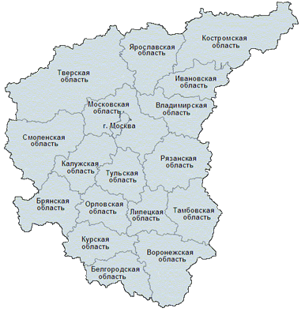
Информационно-статистический обзор обращений граждан,
рассмотренных в 1 квартале 2025 года в приёмную
Президента Российской Федерации в Ивановской области

Slide 2
Количество обращений граждан, поступивших в региональную приёмную Президента Российской Федерации в Ивановской области в 1 квартале 2025 года

Slide 3
Количество обращений граждан, поступивших в региональную приёмную Президента Российской Федерации в Ивановской области в 1 квартале 2025 года
Количество вопросов по тематическим разделам

Slide 4
Количество обращений граждан, поступивших в региональную приёмную Президента Российской Федерации в Ивановской области в 1 квартале 2025 года
Количество вопросов по тематическим разделам, тематикам и группам тем
Оборона, безопасность, законность

Slide 5
Количество обращений граждан, поступивших в региональную приёмную Президента Российской Федерации в Ивановской области в 1 квартале 2025 года
Количество вопросов по тематическим разделам, тематикам и группам тем
Социальная сфера

Slide 6
Результаты рассмотрения обращений граждан, поступивших в региональную приёмную Президента Российской Федерации в Ивановской области в 1 квартале 2025 года

Slide 7
Результаты рассмотрения обращений граждан, поступивших в региональную приёмную Президента Российской Федерации в Ивановской области в 1 квартале 2025 года

